Slide 1
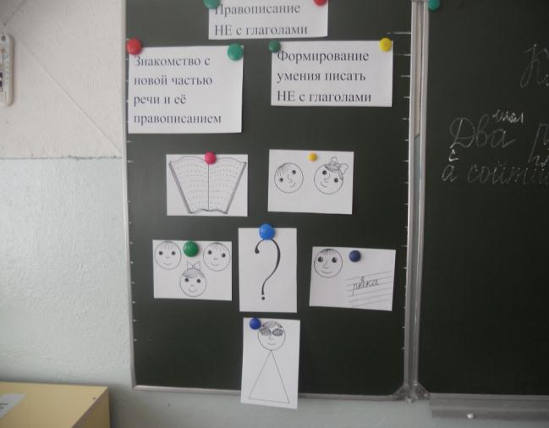
МБОУ «Средняя общеобразовательная школа № 25»
Тема урока:
«Правописание глаголов с частицей НЕ»
Русский язык 3 класс
Программа
«Школа России»
Учитель: Головачёва Н.П.
Бийск - 2014

Slide 2
Данный урок по курсу «Русский язык» в рамках программы «Школа России» входит в раздел «Части речи» («Глагол», урок №16).
Тип урока: урок «открытия» нового знания. В основе урока – системно-деятельностный подход и проблемный метод. Урок выстроен в рамках технологии сотрудничества.
Основные понятия
Орфограмма
Часть речи
Служебные части речи
Частица
Глагол

Slide 3
Цели и задачи урока
Содержательная цель: формирование системы языковых понятий через реализацию собственных наблюдений за свойствами частицы как служебной части речи и её правописанием с глаголами. Деятельностная цель: формирование умения самостоятельно применять полученные знания через выполнение системы учебных заданий при помощи правила правописания частицы НЕ с глаголами.
Ц
Е
Л
И
- Формирование представления о роли частице НЕ и её раздельном написании с глаголами; создание условий для устойчивой мотивации к процессу обучения.
- Развитие речи, мышления, интуиции и «чувства языка»; развитие умения слышать, видеть и проверять орфограмму «Правописание частицы НЕ с глаголами».
- Воспитание эмоционально-положительного взгляда на мир, повышение уровня познавательного интереса к учебному предмету.
З
А
Д
А
Ч
И

Slide 4
Формы организации учебной деятельности:
групповая
фронтальная
индивидуальная
работа в парах
Методы:
словесный
наглядный
практический
проблемный
частично-поисковый

Slide 5
Ожидаемый результат
знать: какой частью речи является НЕ; как пишется НЕ с глаголами
уметь: находить с тексте и проверять орфограмму «Правописание НЕ с глаголами»
будут знать и уметь
Повысится уровень: - развития мыслительных операций; умения работать в группах, парах; ответственности, умения принимать решения; коммуникативных УУД.

Slide 6
Формируемые УУД:
Личностные: освоение личностного смысла учения;
Регулятивные: определять цель задания, планировать алгоритм его выполнения, корректировать работу по ходу выполнения задания, самостоятельно его оценивать;
Познавательные: определять умения, которые будут сформированы на основе изучения данного раздела: планирование своей работы; анализ, сравнение, группировка различных объектов, фактов по теме «Глагол»;
Коммуникативные: участвовать в диалоге; слушать и понимать других, высказывать свою точку зрения на события, поступки; выполняя различные роли в группе, сотрудничать в совместном решении проблемы; аргументировать свою точку зрения с помощью фактов и дополнительных сведений; предвидеть последствия коллективных решений.

Slide 7
Оборудование урока
Иллюстративное: карточки с планом урока, карточки с названием темы и цели урока, портрет дядюшки Глагола
Литература: учебник «Русский язык» для 3 класса (Канакина В.П., Горецкий В.Г.) , «Правила русского языка: орфограммы для учащихся 1-6 классов (Ушакова О.Д.)
Дидактическое: таблица «Части речи»
Контрольно-измерительное: карточки-тесты
Дополнительно: лист бумаги А4, фломастеры, макет светофора, цветовые сигналы, карточки для работы в группах и в парах, клей, скотч

Slide 8
Основные этапы урока
1. Мотивация (самоопределение) к учебной деятельности.
2. Актуализация и пробное учебное действие.
3. Выявление места и причины затруднения.
4. Целеполагание и построение проекта выхода из затруднения.
5. Реализация построенного проекта.
6. Первичное закрепление с проговариванием во внешней речи.
7. Самостоятельная работа с самопроверкой по эталону.
8. Включение в систему знаний и повторение.
9.Домашнее задание.
10. Рефлексия учебной деятельности на уроке (итог).

Slide 9
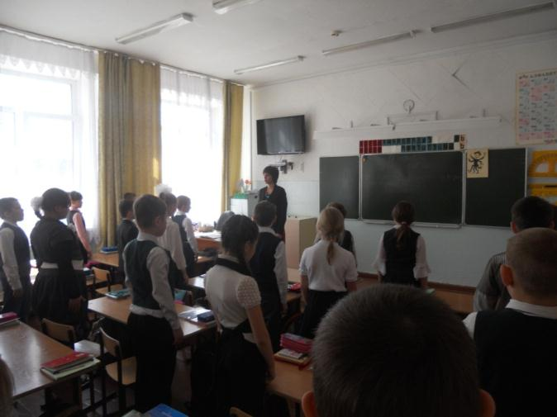
1. Мотивация (самоопределение) к учебной деятельности.
Учитель Приветствует учащихся. Предлагает выдохнуть обиду, беспокойство, злобу, забыть о них; вдохнуть доброту, свежесть весеннего дня, уверенность в своих силах, хорошее настроение. Желает успеха на пути к новым открытиям в Стране русского языка. | Учащиеся Выполняют глубокий вдох и выдох. Настраиваются на работу. Записывают в рабочих тетрадях дату и вид работы.

Slide 10
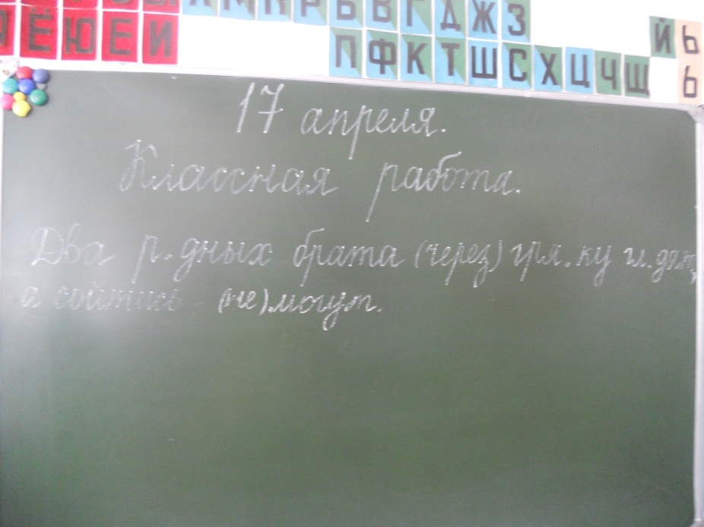
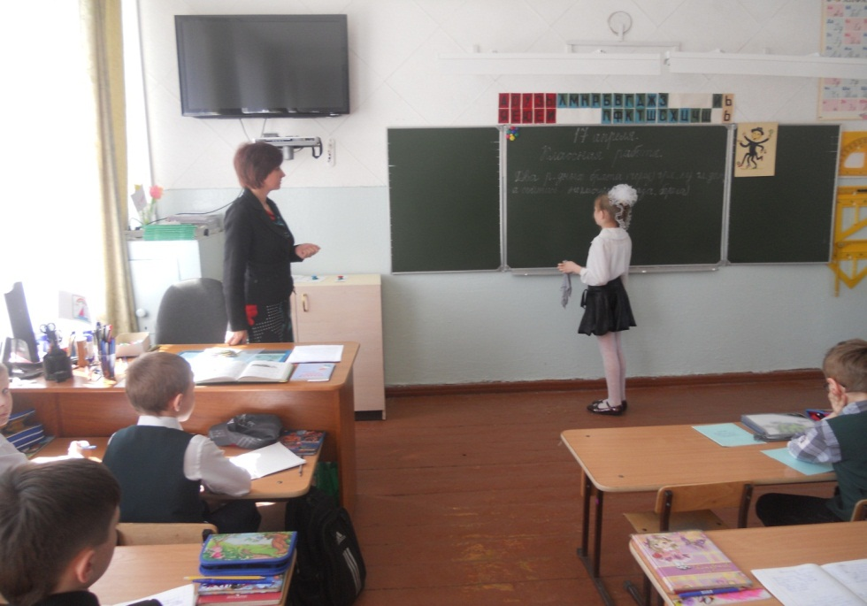
Актуализация и пробное учебное действие.
Учитель | Учащиеся
Представляет гостя –дядюшку Глагола. Предлагает списать загадку, раскрывая скобки и вставляя пропущенные буквы; записать отгадку, обозначить части речи. | Выполняют задание в тетради. Обсуждают варианты отгадки, выбирают наиболее точный. Проверка орфограмм 1 учеником у доски.

Slide 11
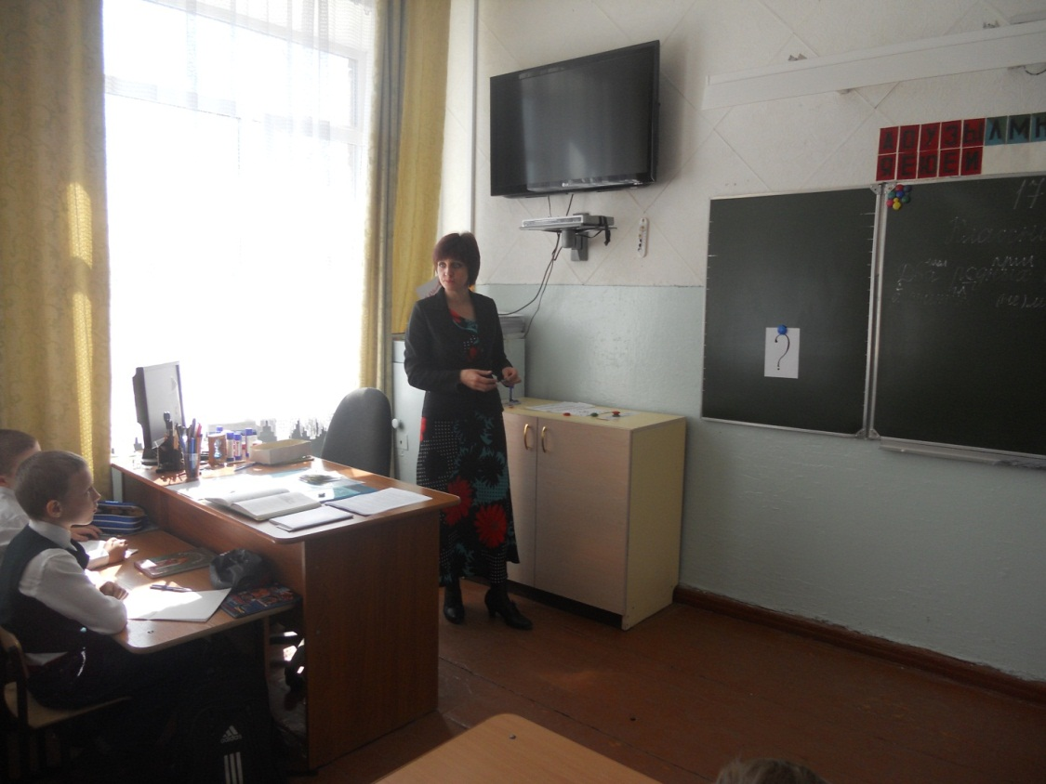
3. Выявление места и причины затруднения.
Учитель | Учащиеся
Помогает выявить проблему. | Определяют место затруднения: не смогли раскрыть скобки с НЕ, обозначить эту часть речи. Определяют причину затруднения: не знакомы с правилом правописания НЕ с глаголами.

Slide 12
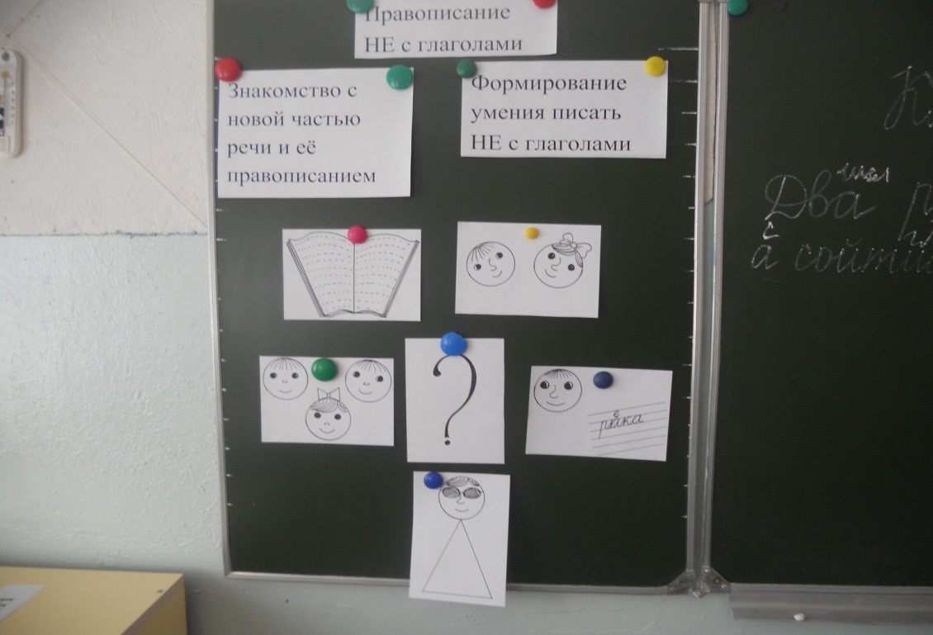
4. Целеполагание и построение проекта выхода из затруднения.
Учитель | Учащиеся
Создаёт условия для формирования регулятивных и познавательных УУД. Помещает на доску карточки с темой и задачами урока; при помощи опорных схем отображает план выхода из проблемной ситуации. | Определяют задачи урока: что предстоит узнать, чему научиться; формулируют тему урока. Предлагают способы разрешения проблемы.

Slide 13
5.Реализация построенного проекта
Составные этапа | Учитель | Учащиеся
Дискуссия в группах | Создаёт условия для формирования коммуникативных УУД | Объединяются в группы. Обсуждают различные гипотезы. Делают вывод. Делятся своим открытием с классом.
Знакомство с правилом в учебнике. | Предлагает прочитать правило в учебнике, Помещает карточку «частица» на схему «Части речи». | Читают и обсуждают правило на с.124; определяют место частицы среди других частей речи. Выясняют точность предложенных группами гипотез.
Работа со словарём. | Предлагает сравнить правило в учебнике с заметкой в словаре; составить краткое правило, проговорить его хором. | 1 ученик читает правило в школьном словаре. Дети обсуждают значение частицы НЕ, хором Проговаривают правило.
Разрешение проблемной ситуации. | Предлагает выполнить оставшуюся часть задания на доске, используя новые знания. | 1 ученик с объяснением у доски, остальные в тетради, заканчивают работу над загадкой.

Slide 14
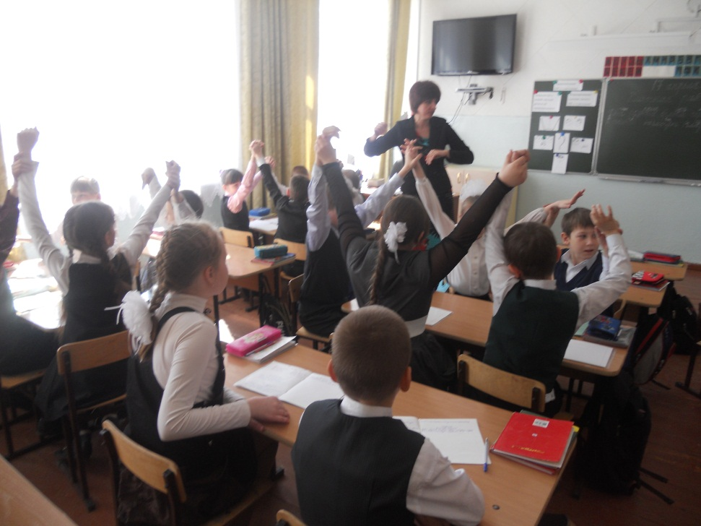
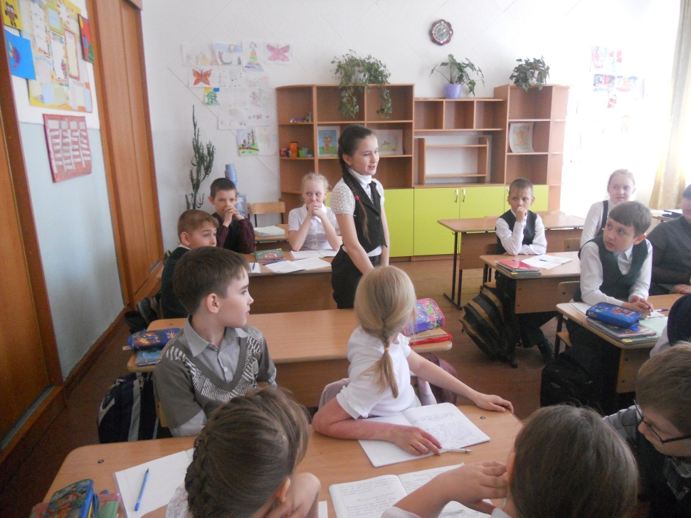
В результате дискуссии выдвинуты гипотезы:
1.НЕ – это союз. Она служит другим словам, уточняет их смысл, связывает с другими словами в предложении. С глаголами нужно писать раздельно.
2. НЕ – это приставка. Она встречается во многих словах, уточняя из смысл. С глаголами нужно писать слитно, потому что с существительными и прилагательными пишется слитно (несчастье, некрасивый, недруг, незнакомый).
3. НЕ – это какая-то не знакомая нам служебная часть речи, похожая на союз и предлог. К ней нельзя задать вопрос. С глаголами следует писать раздельно, потому что НЕ – это отдельное слово.

Slide 15
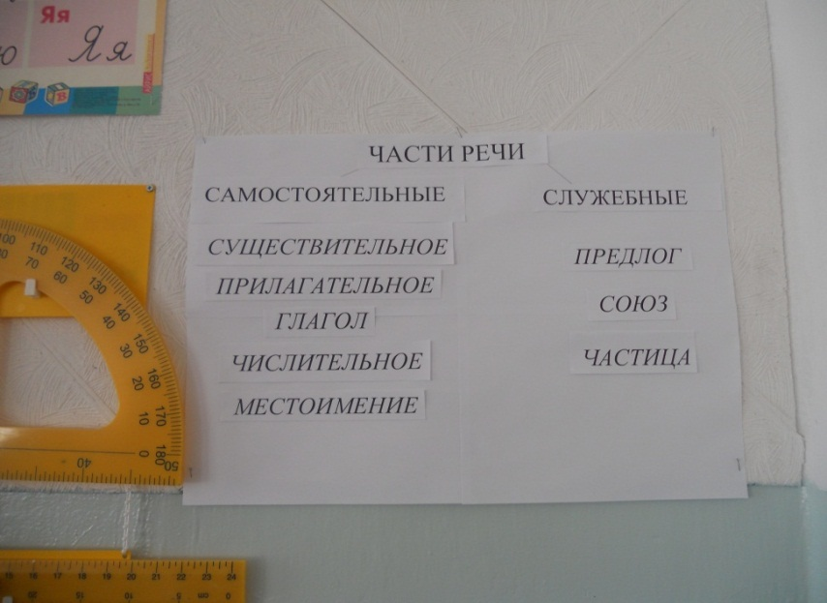
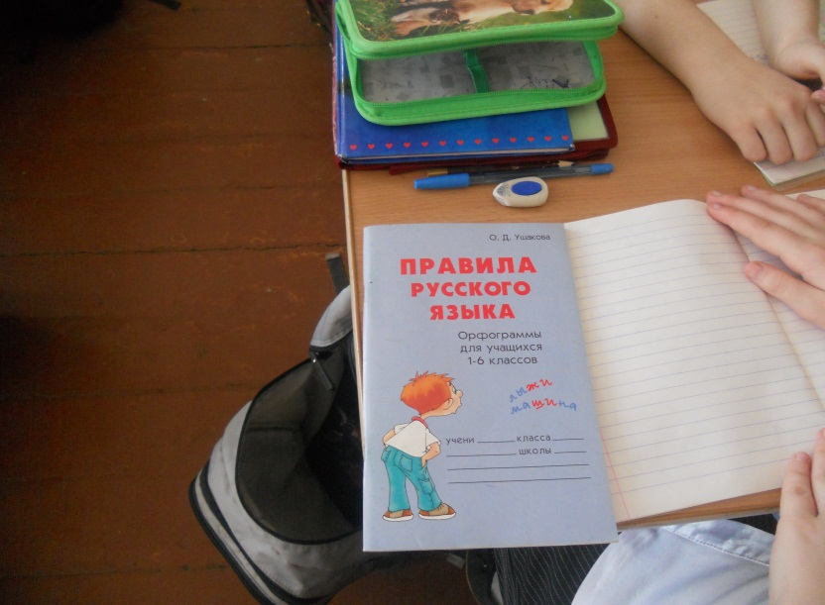
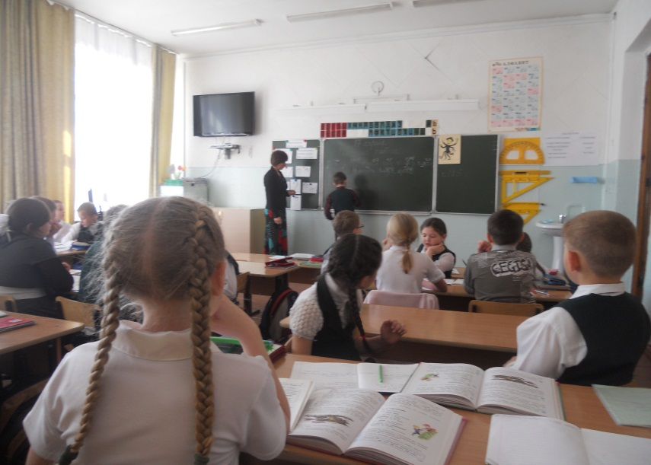
5.Реализация построенного проекта

Slide 16
6. Первичное закрепление с проговариванием во внешней речи.
Составные этапа | Учитель | Учащиеся
Дидактическая игра «Построй плот» | Предлагает построить для дядюшки Глагола плот из слов, записанных без ошибок. | Выбирают верное написание, наклеивают карточки с глаголами на лист, крепят его на доску. Проверка коллективно.
Физкультминутка | Проговаривает стихотворение про Буратино, выполняя движения. | Выполняют комплекс упражнений, находят в тексте слово по теме урока, определяют его написание.
Работа в парах | Зачитывает запись А.С. Пушкина в детском альбоме Вяземских. Предлагает раскрыть значение фразы «не делай того-то…». | Записывают фломастерами на листах по одному примеру недостойного поведения, используя глагол с частицей НЕ; крепят работы на доску. Обсуждают правила и их написание.

Slide 17
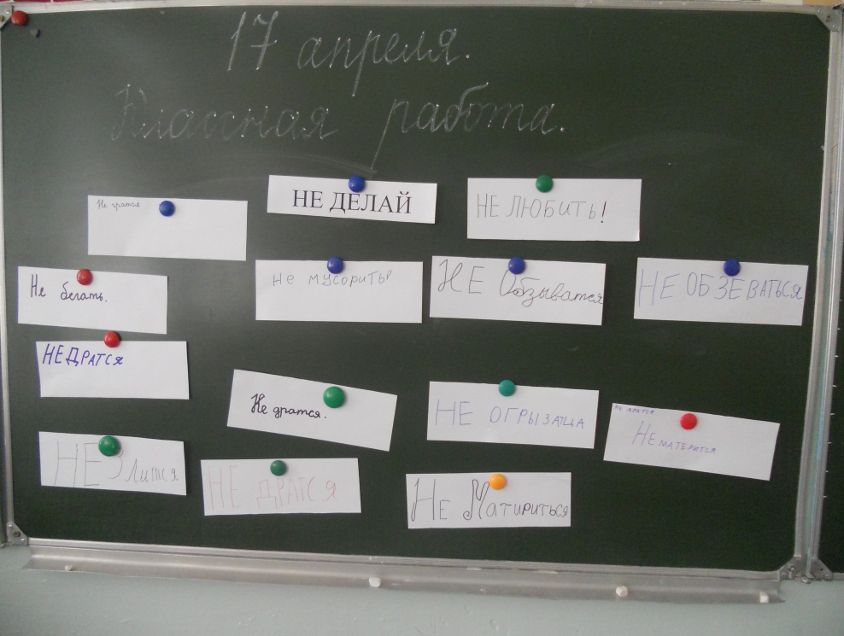
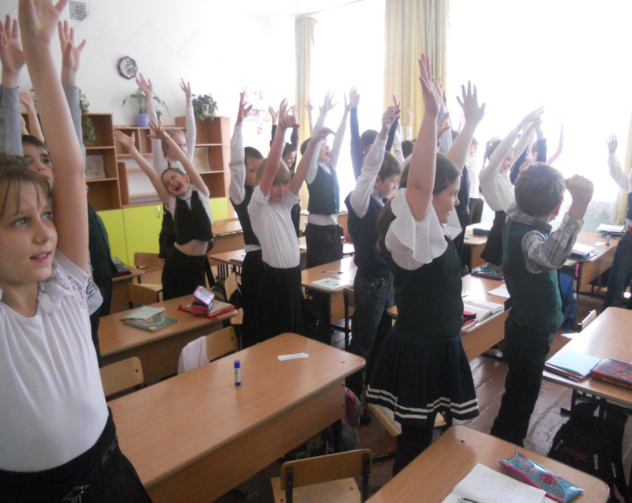
6. Первичное закрепление с проговариванием во внешней речи.
ФИЗКУЛЬТМИНУТКА
Буратино потянулся.
Раз нагнулся, два нагнулся.
Руки в стороны развёл,
Видно, ключик не нашёл.
Чтобы ключик нам достать,
Надо на носочки встать.

Slide 18
7. Самостоятельная работа с самопроверкой по эталону.
Учитель | Учащиеся
Предлагает открыть учебник на с.124, найти упр.223., прочитать задание. | Анализируют задание. Списывают текст, подчёркивают глаголы с НЕ. Проверка фронтально.
8. Включение в систему знаний и повторение.
Учитель | Учащиеся
Раздаёт карточки с индивидуальными тестами, проводит инструктаж. Помещает на доску ключ к тесту и критерии оценки. Выясняет результаты теста. | Выполняют тесты, обмениваются карточками, производят взаимопроверку по ключу. Обсуждают результаты.

Slide 19
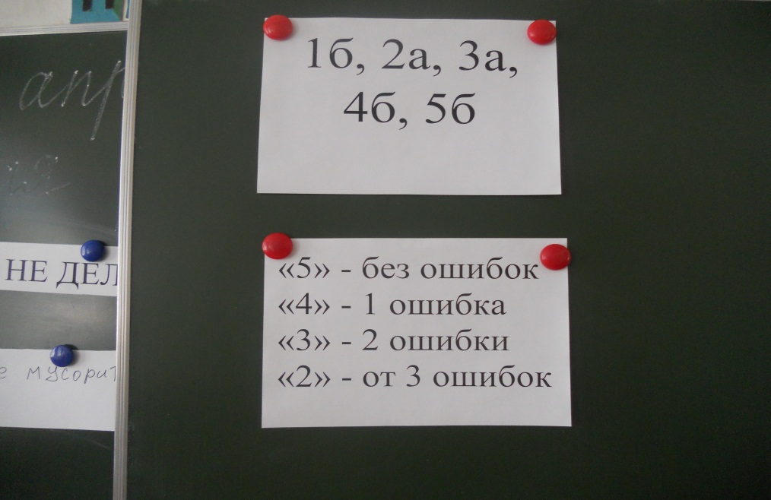
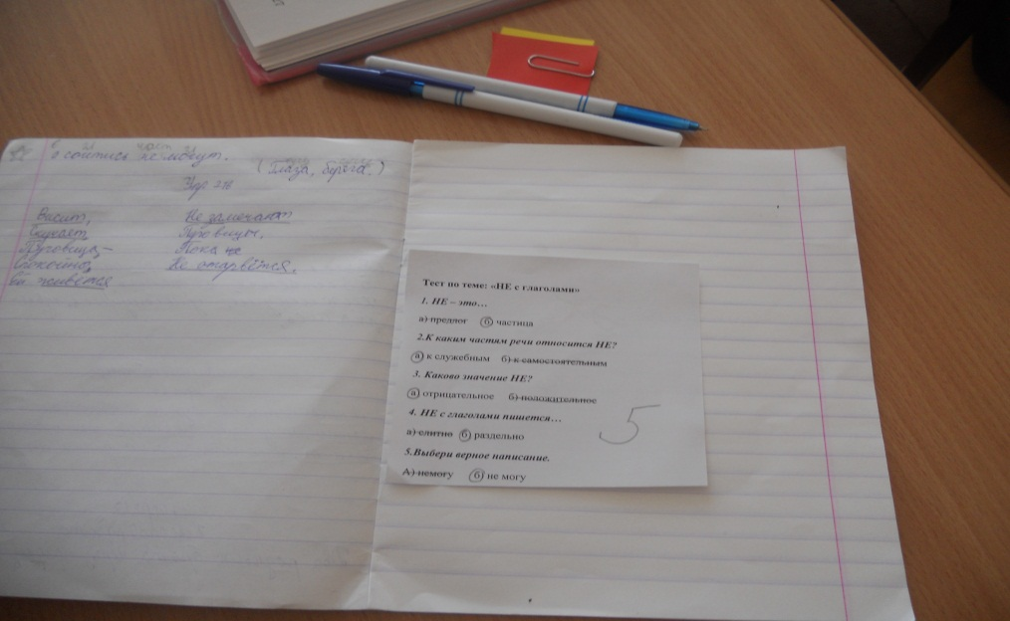
8. Включение в систему знаний и повторение.
Тест по теме: «НЕ с глаголами»
1. НЕ – это… а) предлог б) частица
2.К каким частям речи относится НЕ? а) к служебным б) к самостоятельным
3. Каково значение НЕ? а) отрицательное б) положительное
4. НЕ с глаголами пишется… а) слитно б) раздельно
5.Выбери верное написание. а) немогу б) не могу
Результаты теста:
Выполняло работу – 25 учащихся
«5» – 19
«4» – 5
«3» – 1
«2» - нет

Slide 20
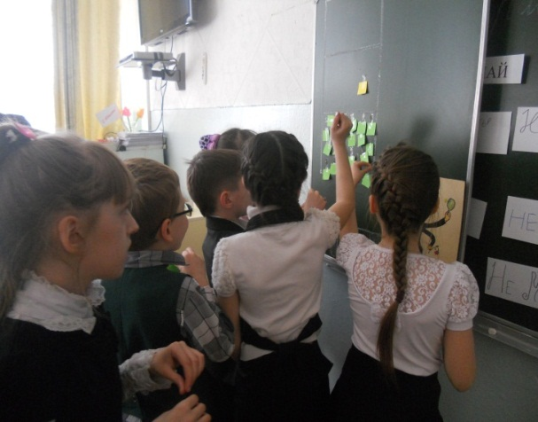
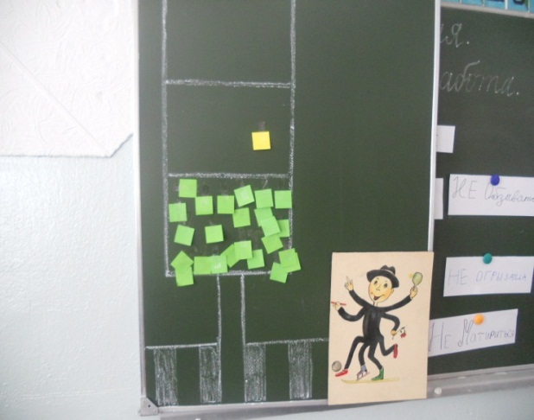
9. Домашнее задание.
Учитель | Учащиеся
Предлагает дома выполнить задание дядюшки Глагола (упр.226на с.125. «Просьба библиотечной книги»), а также заучить новое правило. | Находят данное упражнение, анализируют задание, вносят запись в дневник.
10.Рефлексия учебной деятельности на уроке (итог).
Учитель | Учащиеся
Организует итоговую рефлексию. Проводит инструктаж для самооценки учебных действий посредством цветовых сигналов . Моделирует игровую ситуацию. | Оценивают степень реализации поставленных учебных задач; степень усвоения новых знаний и умений. Обсуждают результаты, делают вывод.

Slide 21
Самооценка учителя
этапы урока | комментарий
1. Мотивация (самоопределение) к учебной деятельности. | Цели этапа достигнуты. Использование здоровьесберегающих технологий способствовало создание ситуации успеха и формированию личностных УУД.
2. Актуализация и пробное учебное действие. | Цели, поставленные на этапе, достигнуты. Учащиеся актуализировали знания о частях речи. Возникновение проблемной ситуации способствовало созданию условий для формирования познавательных УУД.
3. Выявление места и причины затруднения. | Задачи этапа решены. Учащиеся точно определили, почему не все орфограммы смогли проверить.
4. Целеполагание и построение проекта выхода из затруднения. | Цели, поставленные на этапе, достигнуты. Используемые методы и приёмы эффективно способствовали целеполаганию и самоактуализации учеников.
5. Реализация построенного проекта. | Задачи этапа решены успешно: учащиеся быстро распределились по группам и настроились на плодотворную работу. Грамотно изложили суть предложенных гипотез. Применяя материал учебника и словаря, смогли разрешить проблемную ситуацию.

Slide 22
Самооценка учителя
этапы урока | комментарий
6. Первичное закрепление с проговариванием во внешней речи. | Задачи этапа решены. В ходе тренировочных упражнений учащиеся научились применять правило правописания НЕ с глаголами.
7. Самостоятельная работа с самопроверкой по эталону. | Цели этапа достигнуты. Учащиеся смогли найти в тексте и подчеркнуть глаголы с НЕ.
8. Включение в систему знаний и повторение. | Тест выполнили все учащиеся. Результаты теста высокие.
9.Домашнее задание. | Задание способствует закреплению полученных знаний, носит творческий характер.
10. Рефлексия учебной деятельности на уроке (итог). | Цели, поставленные учащимися и учителем, достигнуты. Ожидаемые результаты урока совпали с прогнозируемыми.

Slide 23
Спасибо
за внимание!

